Slide 1
CHÀO ĐÓN CẢ LỚP ĐẾN BUỔI HỌC!

Slide 2
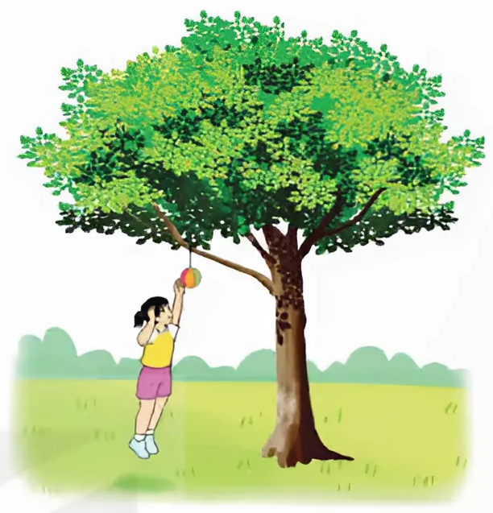

KHỞI ĐỘNG
Trong môn Giáo dục thể chất 4, em đã làm quen với các bài tập rèn luyện kĩ năng bật, nhảy, trong đó em cần thực hiện lặp lại các động tác. Chẳng hạn, bài tập nhảy đập bóng (Hình 76) yêu cầu thực hiện lặp lại 20 lần động tác nhảy với tay đập bóng.
Em hãy kể thêm một số việc khác mà em thực hiện lặp lại nhiều lần.
Hình 76. Bài tập nhảy đập bóng

Slide 3

KHỞI ĐỘNG
Thực hiện một động tác thể dục lặp lại 8 lần.
Chải răng cho đến khi răng sạch.
Học một bài thơ cho đến khi thuộc.

Slide 4
BÀI 11.
CẤU TRÚC LẶP

Slide 5
NỘI DUNG BÀI HỌC
1
2
Cấu trúc lặp
Các lệnh lặp

Slide 6
01
CẤU TRÚC LẶP

Slide 7
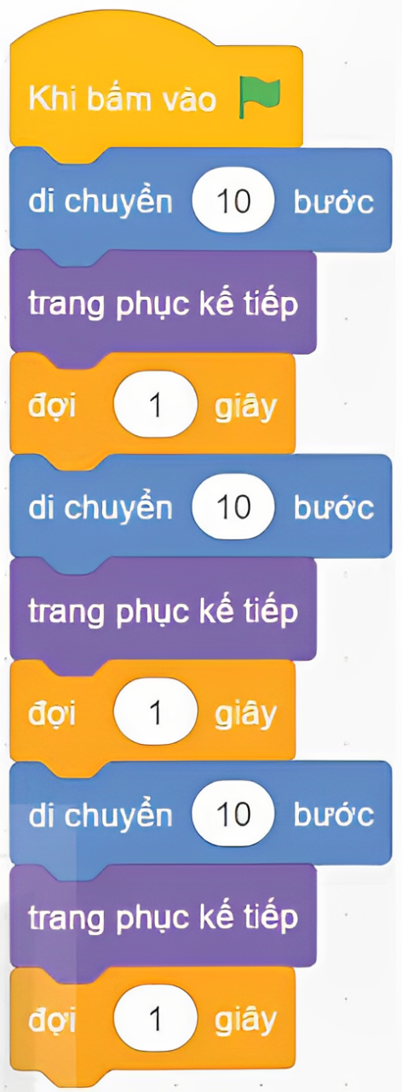
1. Cấu trúc lặp
Trong Nhiệm vụ 2 của Bài 10, em đã tạo chương trình điều khiển nhân vật mèo di chuyển trên sân khấu và thay đổi động tác (Hình 74). Trong chương trình đó, khối lệnh nào được lặp lại bao nhiêu lần? Có cách nào để chương trình ngắn gọn hơn không?
Khối lệnh lặp lại ba lần → sử dụng lệnh lặp thì chương trình sẽ ngắn gọn hơn.
Hình 74. Chương trình mèo di chuyển

Slide 8
GHI NHỚ
Trong cấu trúc lặp, công việc được thực hiện lặp lại.
Trong chương trình có cấu trúc lặp, lệnh hoặc khối lệnh được thực hiện lặp lại.

Slide 9
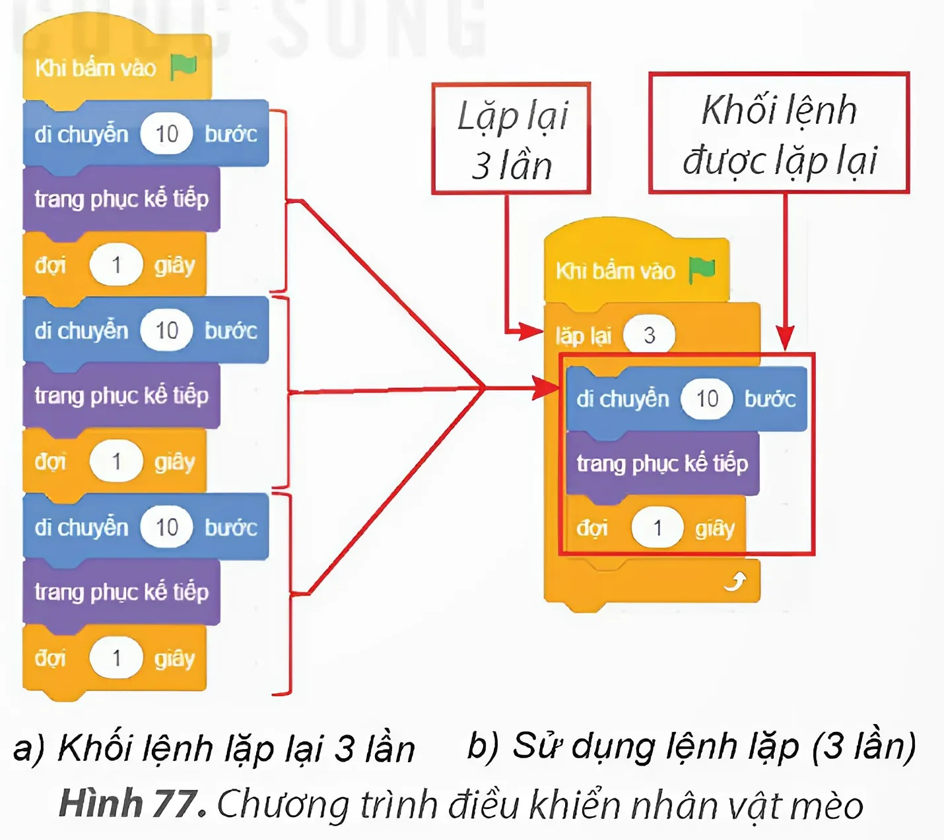

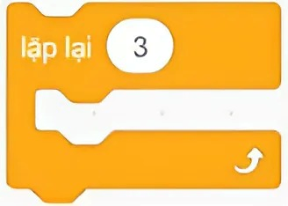
CÂU HỎI SGK TR.57
Em hãy chỉ ra lệnh lặp ở Hình 77b, biết rằng lệnh lặp chứa khối lệnh được lặp lại.

Slide 10
02
CÁC LỆNH LẶP

Slide 11
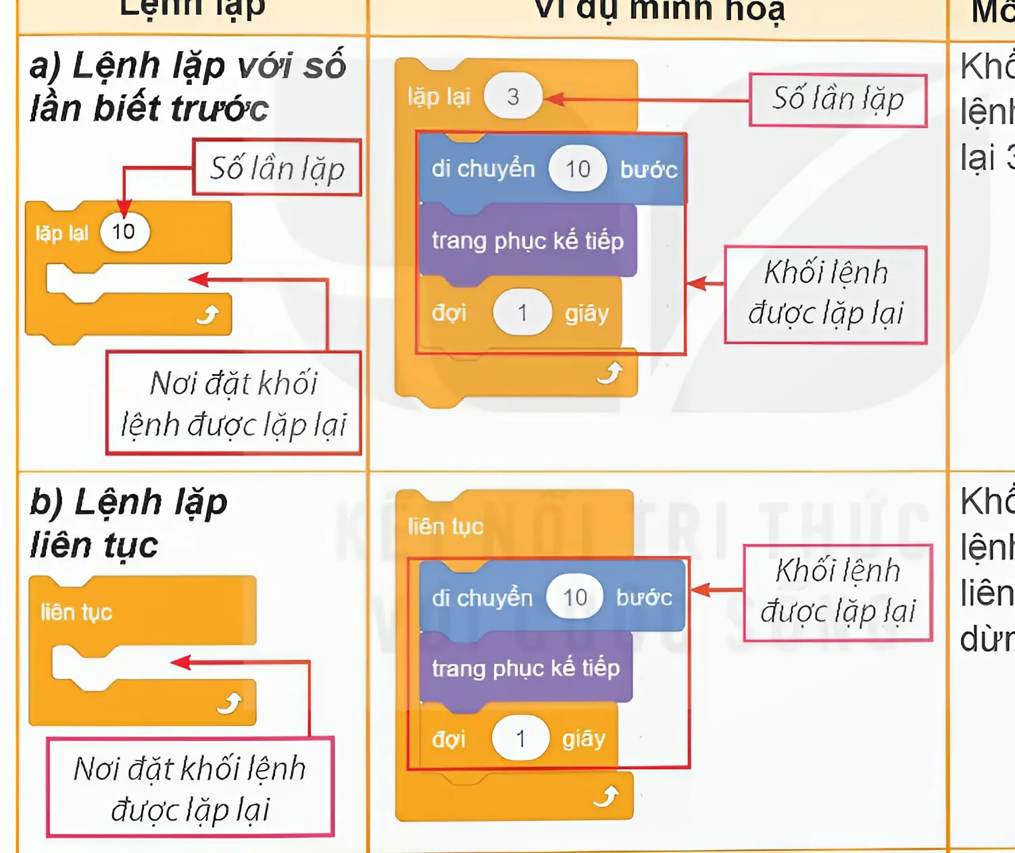
2. Các lệnh lặp
Scratch có ba lệnh điều khiển cấu trúc lặp
thuộc nhóm lệnh Điều khiển như trong bảng sau:
Lệnh lặp | Ví dụ minh họa | Mô tả hoạt động
a) Lệnh lặp với số lần biết trước |  | Khối lệnh trong lệnh lặp được lặp lại 3 lần.

Slide 12
2. Các lệnh lặp
Scratch có ba lệnh điều khiển cấu trúc lặp
thuộc nhóm lệnh Điều khiển như trong bảng sau:
Lệnh lặp | Ví dụ minh họa | Mô tả hoạt động
b) Lệnh lặp liên tục |  | Khối lệnh trong lệnh lặp được lặp liên tục, không dừng.

Slide 13
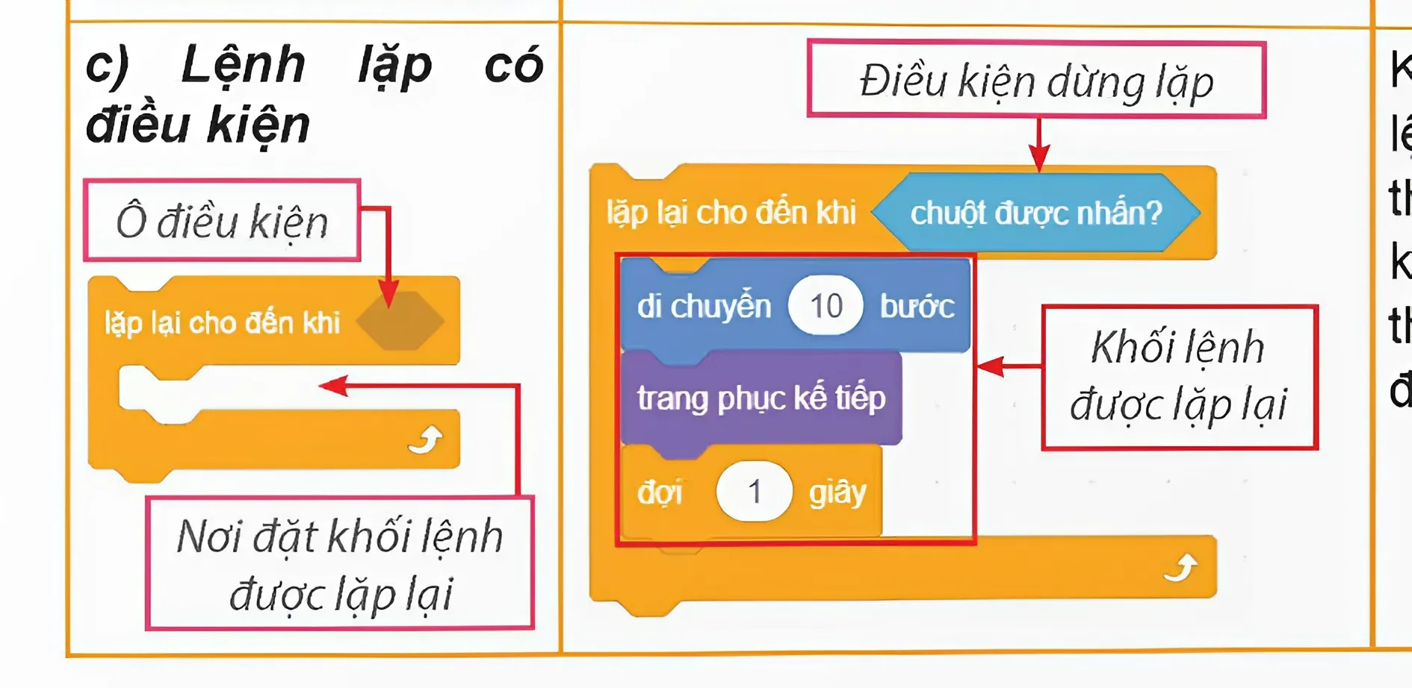
2. Các lệnh lặp
Scratch có ba lệnh điều khiển cấu trúc lặp
thuộc nhóm lệnh Điều khiển như trong bảng sau:
Lệnh lặp | Ví dụ minh họa | Mô tả hoạt động
c) Lệnh lặp có điều kiện |  | Khối lệnh trong lệnh lặp được thực hiện cho đến khi điều kiện được thỏa mãn (chuột được nháy).

Slide 14
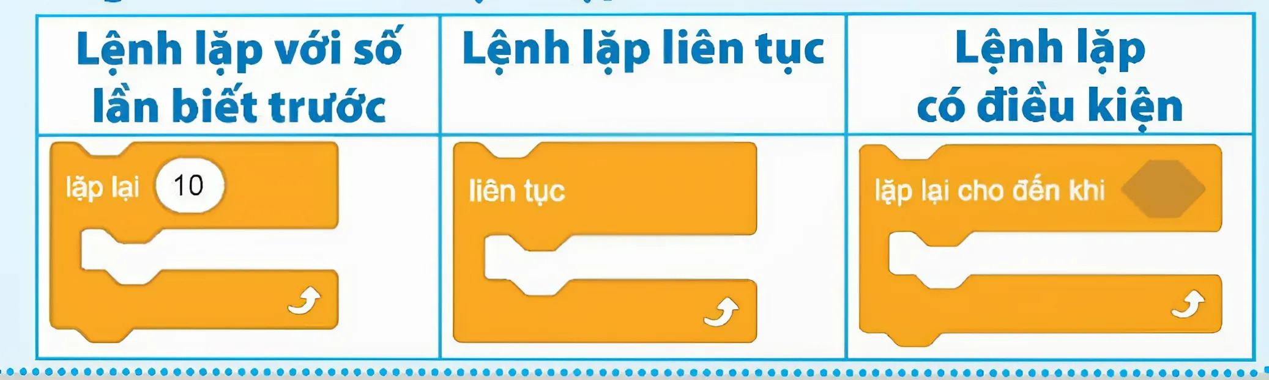
GHI NHỚ
Trong Scratch, có ba lệnh lặp như sau:
Lệnh lặp với số lần biết trước | Lệnh lặp liên tục | Lệnh lặp có điều kiện

Slide 15

CÂU HỎI SGK TR.58
Để điều khiển nhân vật lặp lại một việc 10 lần,
em sử dụng lệnh nào sau đây?
A. Lệnh lặp lại với số lần biết trước.
B. Lệnh lặp liên tục.
C. Lệnh lặp có điều kiện.

Slide 16

LUYỆN TẬP

Slide 17
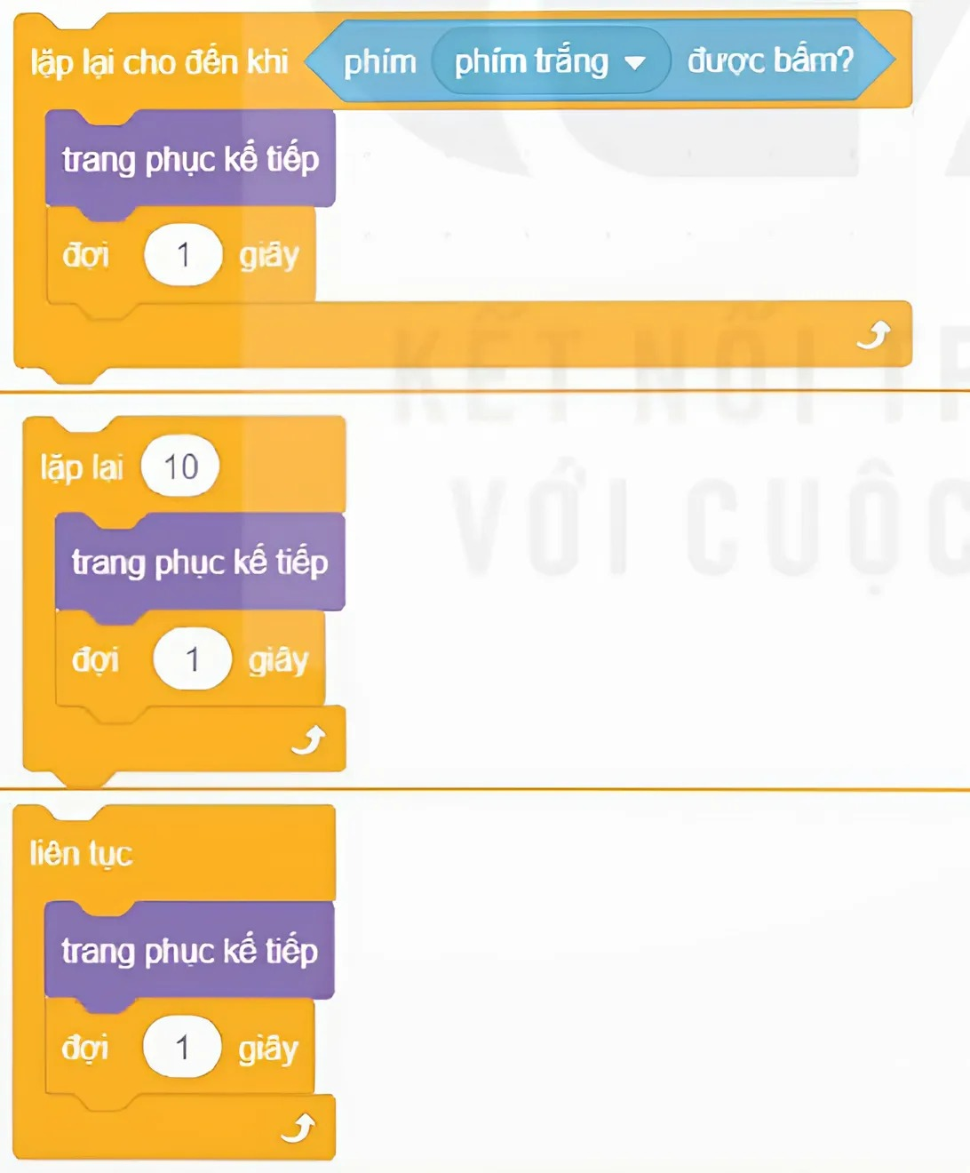
1) |  | a) Nhân vật thay đổi trang phục liên tục không dừng lại.
2) |  | bì Nhân vật liên tục thay đổi trang phục cho đến khi người sử dụng nhấn phím dấu cách (phím trắng) thì dừng lại.
3) |  | c) Nhân vật lặp lại việc thay đổi trang phục 10 lần.
Ghép mỗi khối lệnh ở cột bên trái với một ý nghĩa ở cột bên phải cho phù hợp.

Slide 18






TRÒ CHƠI
BỊT MẮT BẮT DÊ

Slide 19




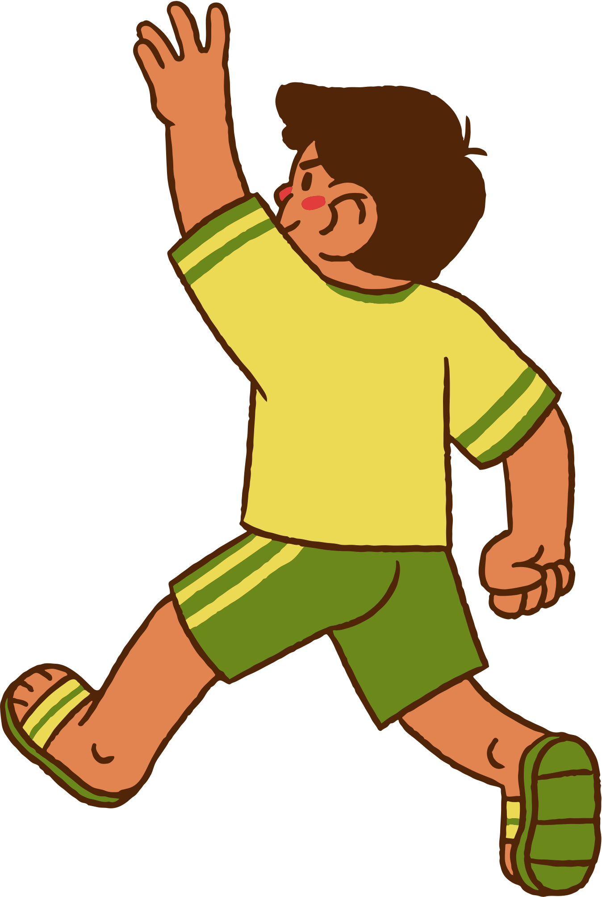
Mai đang chơi trò bịt mắt bắt dê với các bạn, giúp Mai bắt các bạn bằng cách trả lời đúng các câu hỏi. Mỗi câu trả lời đúng, một bạn sẽ bị bắt và bị loại. Cùng giúp Mai loại hết 5 bạn nhé!
Notes:
GV bấm vào từng bạn để bắt (khi bấm sẽ dẫn đến câu hỏi). Sau khi HS trả lời xong 5 câu hỏi, GV bấm vào bạn bị bịt mắt để kết thúc trò chơi.

Slide 20
Câu 1. Một việc được gọi là việc có cấu trúc lặp khi nào?
A. Một việc có nhiều việc
nhỏ hơn.
C. Một việc có nhiều việc nhỏ hơn được thực hiện lặp lại nhiều lần.
C. Một việc có nhiều việc nhỏ hơn được thực hiện lặp lại nhiều lần.
B. Một việc có nhiều việc nhỏ hơn được thực hiện tuần tự.
D. Một việc không có nhiều việc nhỏ hơn.
Notes:
GV bấm vào ngôi sao màu tím góc bên trái để quay trở lại slide chọn câu hỏi.

Slide 21
Câu 2. Có mấy dạng cấu trúc lặp trong Scratch?
A. 1.
C. 3.
B. 2.
B. 2.
D. 4.
Notes:
GV bấm vào ngôi sao màu tím góc bên trái để quay trở lại slide chọn câu hỏi.

Slide 22
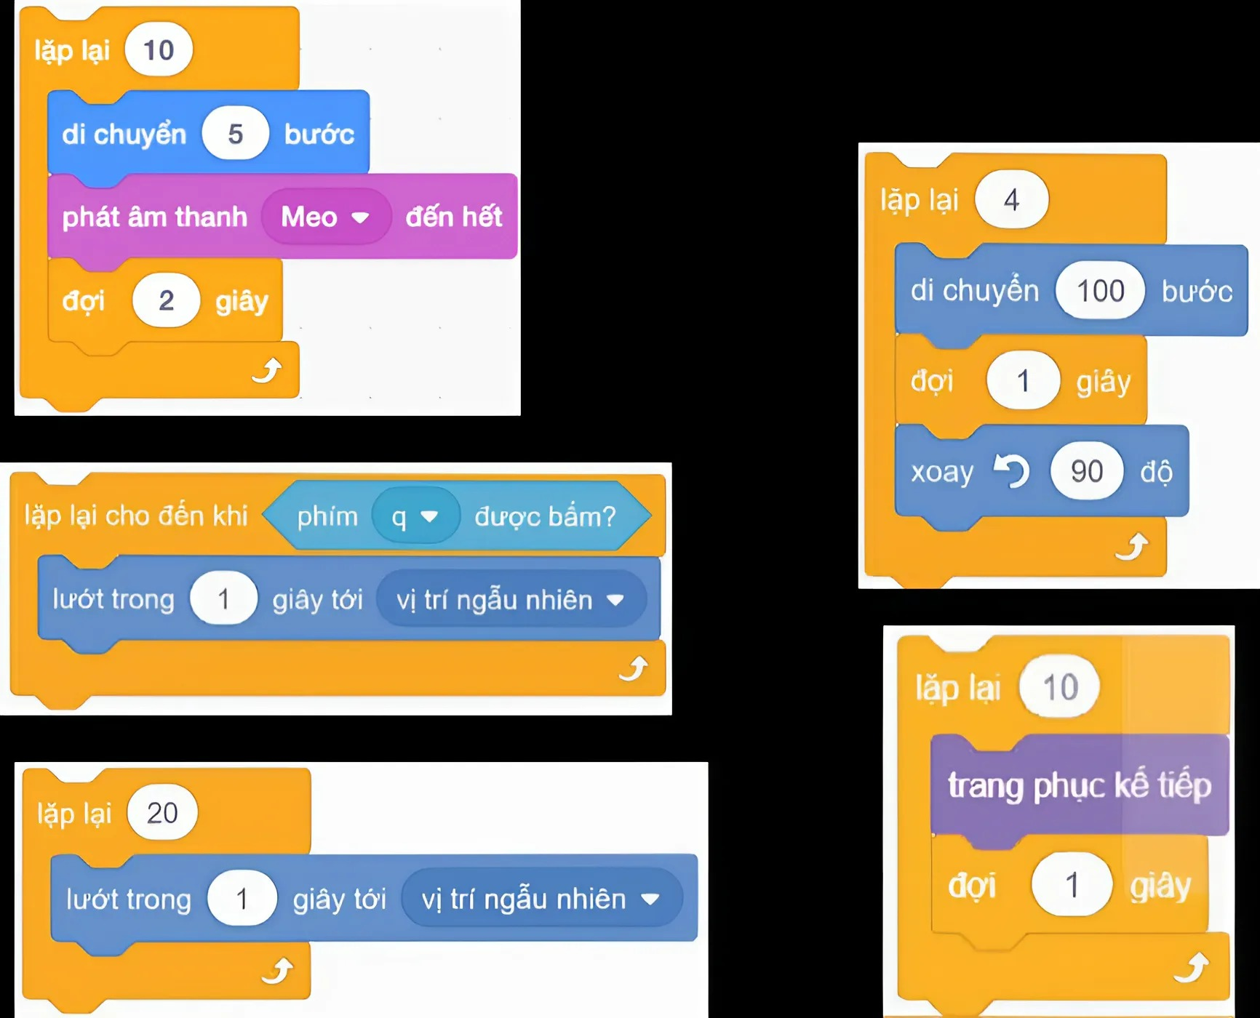
Câu 3. Đoạn chương trình bên cạnh có cấu trúc gì?
A. Cấu trúc lặp với số lần
không biết trước.
C. Cấu trúc lặp có điều kiện.
B. Cấu trúc lặp liên tục.
D. Cấu trúc lặp với số lần
biết trước.
D. Cấu trúc lặp với số lần
biết trước.
Notes:
GV bấm vào ngôi sao màu tím góc bên trái để quay trở lại slide chọn câu hỏi.

Slide 23
Câu 4. Sử dụng lệnh nào dưới đây để tạo chương trình mô tả
các bước thực hiện bài tập nhảy đập bóng yêu cầu thực hiện
lặp lại 10 lần động tác nhảy với tay đập bóng?
A. Lệnh lặp liên tục.
C. Lệnh lặp có điều kiện.
B. Lệnh lặp không có điều kiện.
D. Lệnh lặp với số lần biết trước.
D. Lệnh lặp với số lần biết trước.
Notes:
GV bấm vào ngôi sao màu tím góc bên trái để quay trở lại slide chọn câu hỏi.

Slide 24
Câu 5. Khối lệnh nào phù hợp với mô tả dưới đây: Lặp cho đến khi phím Q được gõ: Lướt trong 1 giây đến vị trí ngẫu nhiên.
A.
A.
C.
B.
D.
Notes:
GV bấm vào ngôi sao màu tím góc bên trái để quay trở lại slide chọn câu hỏi.

Slide 25






CHÚC MỪNG CÁC EM ĐÃ HOÀN THÀNH THỬ THÁCH!

Slide 26
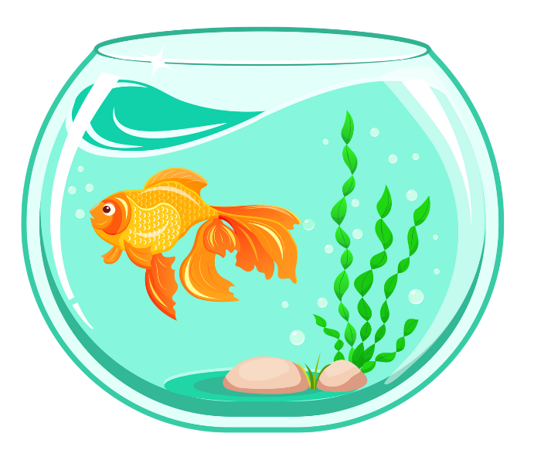
VẬN DỤNG
Hãy mô tả các bước thực hiện của chương trình có một chú cá bơi liên tục trong bể, khi cá chạm cạnh bể thì bật lại. Khi tạo chương trình em sẽ sử dụng lệnh lặp nào?
Chú cá thực hiện liên tục hai hành động:
Di chuyển 100 bước.
Nếu chạm cạnh sân khấu thì bật lại.

Slide 27
HƯỚNG DẪN VỀ NHÀ
1
2
Ôn lại các kiến thức đã học.
Đọc trước Bài 12: Thực hành sử dụng lệnh lặp.

Slide 28
HẸN GẶP LẠI CẢ LỚP Ở BUỔI HỌC SAU!

